Slide 1
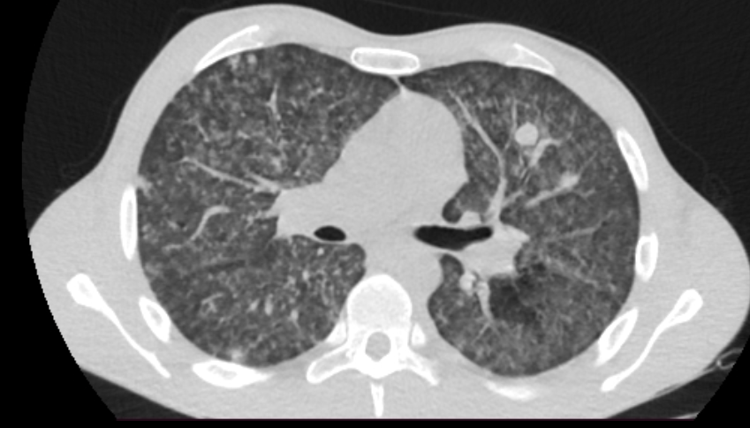
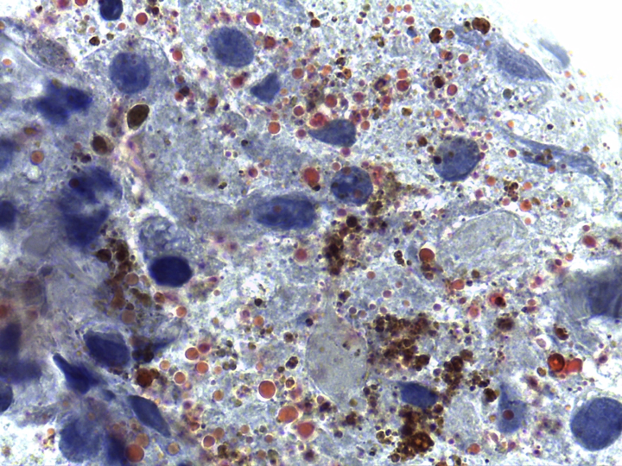
P-006
NEUMONÍA LIPOIDEA EN PACIENTE CON CÁNCER TESTICULAR.
Agostina Estebarena, Lucia Mercedes García, Guillermo Besteiro, Macarena Noblia, María Belén Colantuono, Andrea Páez de Lima , Ana María Putruele. Hospital de Clínicas José de San Martín.
Introducción: La neumonía lipoidea es una afección rara clasificada en exógena y endógena. La exógena es la forma más frecuente y resulta de la aspiración de sustancias grasas debido a anomalías en la deglución o uso de productos aceitosos. La endógena ocurre por obstrucciones o infecciones pulmonares crónicas. Puede causar tos, disnea, dolor torácico, fiebre y hemoptisis. Radiológicamente se manifiesta como consolidaciones o nódulos pulmonares. Su incidencia es baja.
Caso clínico: Paciente masculino de 28 años con antecedentes de tumor testicular germinal mixto (Estadio IV) y consumo de sustancias de abuso (marihuana, cocaína y crack). Realizó tratamiento quirúrgico y posteriormente quimioterápico con Bleomicina, Etopósido y Cisplatino. Cuatro meses después de la última infusión, ingresó al hospital por hemoptisis y fiebre. Presentaba anemia grave con requerimiento transfusional diario, marcadores inflamatorios elevados (VSG 103, PCR 8.89) y una BGCh de 334240 mUI/ml. La tomografía de tórax mostró nódulos sólidos de distribución aleatoria, redondeados, así como imágenes nodulillares centroacinares de distribución difusa. Dichas imágenes no eran evidentes en tomografías previas. A las 48 horas de ingreso, desarrolló insuficiencia respiratoria e inicio tratamiento antibiótico con Piperacilina-Tazobactam. Se realizó lavado bronquioalveolar de aspecto hemorrágico, con macrófagos sin hemosiderina pero presentaban una técnica de Perls positivo para hemorragia alveolar. Debido a la sospecha de progresión de la enfermedad, reinició quimioterapia con Etopósido y Vincristina, desarrollando shock hipovolémico/séptico, requiriendo intubación y vasopresores. El tratamiento antibiótico se amplió a Meropenem y Colistin. Ante la mala evolución clínica se realiza una nueva fibrobroncoscopia que evidencia hemorragia alveolar y se aisló St. Viridans, sin células neoplásicas en la BTB. El paciente falleció por falla multiorgánica a las 48 hs. Se realizó biopsia postmorten pulmonar que mostró edema, hemorragia, macrófagos con pigmentos antracóticos y hemosiderina, vacuolas intracitoplasmáticas (Rojo Aceite O) y mínima fibrosis intersticial (Tricrómico de Mason). Con estos hallazgos el diagnóstico histológico fue de hemorragia e injuria alveolar (daño alveolar) y neumonía lipoidea.
Discusión: El daño y la hemorragia alveolar podrían estar relacionados con el consumo de cocaína o crack, que pueden causar neumonía lipoidea. La bleomicina también podría inducir hemorragia alveolar difusa y enfermedad pulmonar intersticial, causando fibrosis en el 1-5% de los pacientes. Por otra parte, la cocaína aumenta el tono vascular pulmonar, generando afectación respiratoria similar. Los tumores testiculares germinales pueden desencadenar el síndrome de coriocarcinoma, provocando insuficiencia respiratoria y hemorragia alveolar. Identificar la causa exacta del daño pulmonar es crucial para mejorar el tratamiento.
Conclusión: Los hallazgos histopatológicos indicaron hemorragia, daño alveolar difuso y neumonía lipoidea, sugiriendo una causa multifactorial. El consumo de cocaína, crack y la toxicidad de sus adulterantes sumado al uso de bleomicina podrían haber desencadenado el daño y la hemorragia. A pesar de esto, no se puede descartar una causa endógena de neumonía lipoidea debido a su patología subyacente.
Bibliografía:
Vijay Hadda &amp; Gopi C Khilnani (2010) Lipoid pneumonia: an overview, Expert Review of Respiratory Medicine.
Clemm C, Bleomycin-induced pulmonary infiltrations in the treatment of testicular cancer.
De Almeida, et al. High-Resolution Computed Tomographic Findings of Cocaine-Induced Pulmonary Disease: A State of the Art Review. (2014).

